Slide 1
大葉大學協助台北世界大學運動會 志工報名參與說明會
105年10月20日

Slide 2
台北世大運
緣起：
為增加本校的社會參與，強化與公部門之間的合作，增進學校能見度和知名度，特由校務顧問李咸亨博士與台北市政府洽談，藉由本校校內外志工、活動展演等參與，提升本校能見度。

Slide 3
台北世大運-外籍生志工
1.目前主辦單位仍缺乏許多語言和外籍志工的協助。
2.擬商請國際暨兩岸交流處轉達本校所屬外籍學生，宣導同學參
與世大運外籍志工報名。

Slide 4
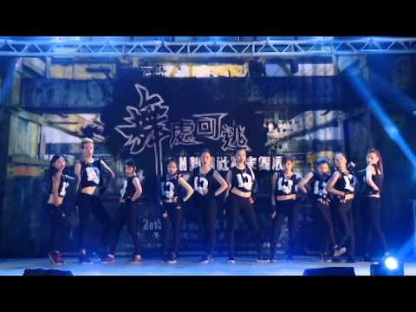
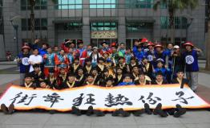
台北世大運-大葉展演團體
經學務處課外中心協調下，初步以DN熱舞社協助活動展演，詳細時間待台北市政府安排。

Slide 5
台北世大運-志工報名
1.全部志工報名方式採個人線上報名。
2.報名網址為http://www.taipei2017.com.tw/ ，進入網頁可選擇英文介面或是中文介面。

Slide 6
台北世大運-國內語文志工報名

Slide 7
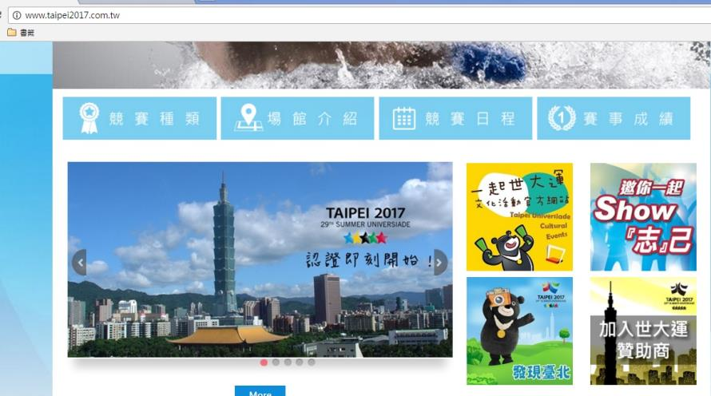
台北世大運-國內語文志工報名
1.進入後於右側點選”邀你一起Show「志」工”。

Slide 8
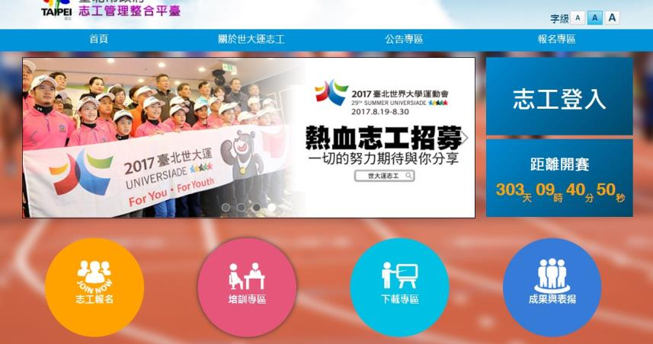
台北世大運-國內語文志工報名(續)
2.進入點選下方”志工報名”。

Slide 9
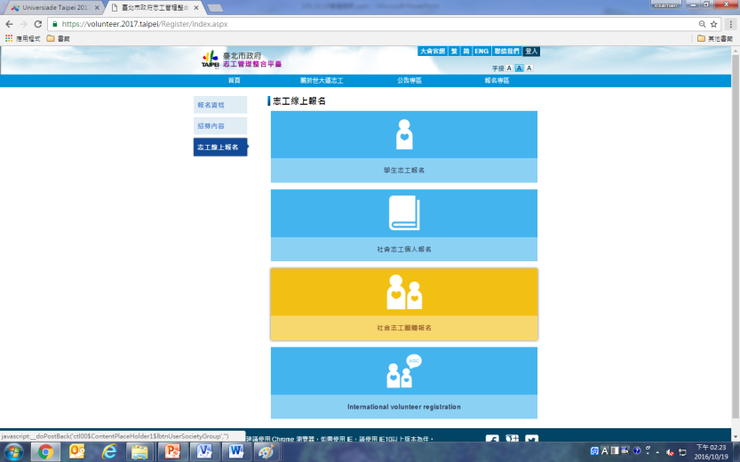
台北世大運-國內語文志工報名(續)
3.進入志工線上報名頁面，選擇”學生志工報名”。

Slide 10
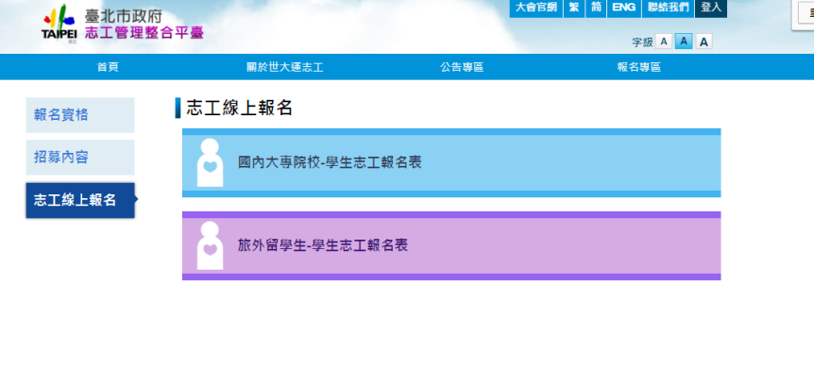
台北世大運-國內語文志工報名(續)
4.選擇”學生志工報名”。

Slide 11
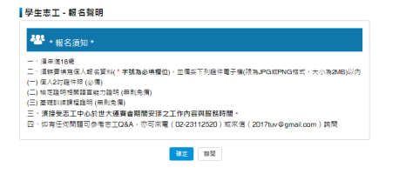
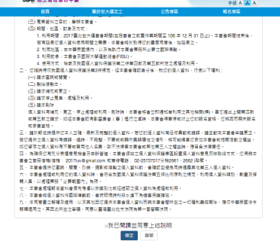
台北世大運-國內語文志工報名(續)
4.閱讀權益和義務、報名聲明後點選確定。

Slide 12
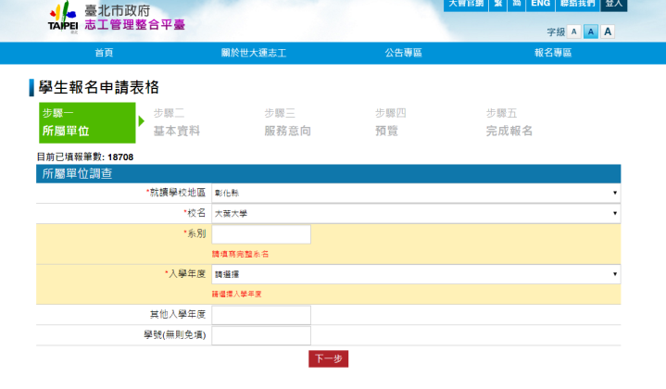
台北世大運-國內語文志工報名(續)
5.進入所屬單位資料鍵入。
(1)
(2)
(1)就讀學校地區選擇”彰化縣”
(2)校名選擇”大葉大學”
(3)系別請依系上或參與同學系所填入，如”歐語系”
(4)入學年度請依同學入學籍填入。
(5)其他入學年度和學號可自由寫
(3)
(4)
(5)

Slide 13
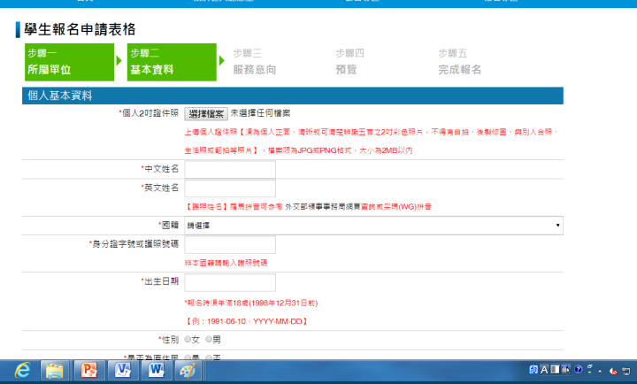
台北世大運-國內語文志工報名(續)
7.進入基本資料鍵入。
所有有備註”*”號的欄位都要填填寫，
(1)部分欄位需上傳照片和
佐證資料，上傳資料以
圖片和照片為主。
(2)英文姓名請用護照上姓
名，若無護照可透過說
明備註處查詢。
(3)語言能力證明和志願服
務證明請上傳相關研習
圖片。

Slide 14
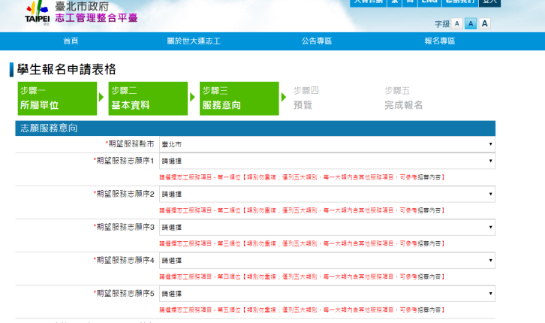
台北世大運-國內語文志工報名(續)
8.進入服務意向選擇。
同學可依照服務縣市區域、服務方式自由選擇。

Slide 15
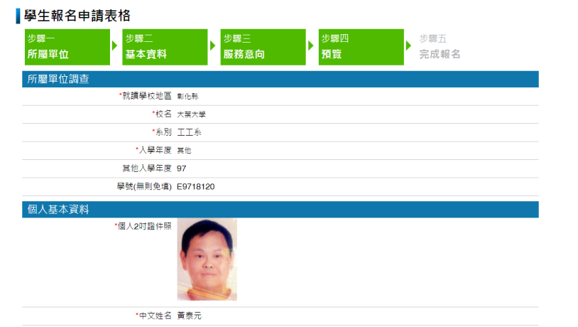
台北世大運-國內語文志工報名(續)
9.確認基本資料後即可完成報名。

Slide 16
台北世大運-外籍生語文志工報名

Slide 17
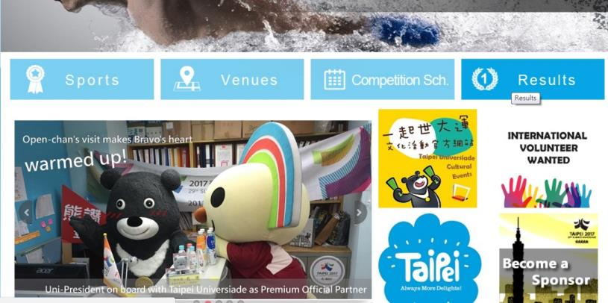
台北世大運-外籍生志工報名
1.進入英文版葉面後點選”INTERNATIONAL VOLUNTEER WANTED”。

Slide 18
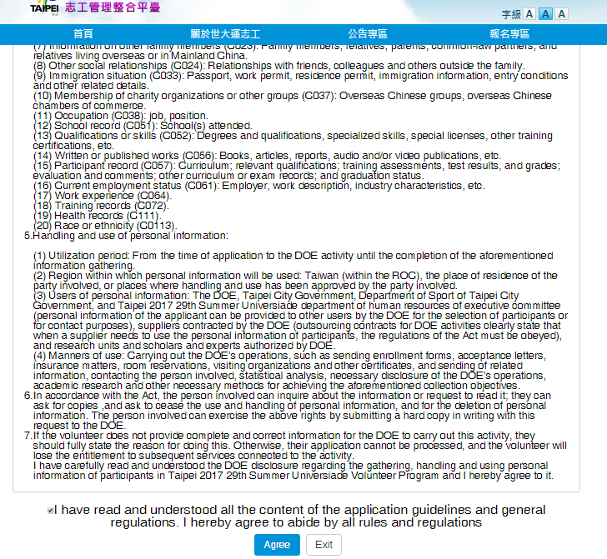
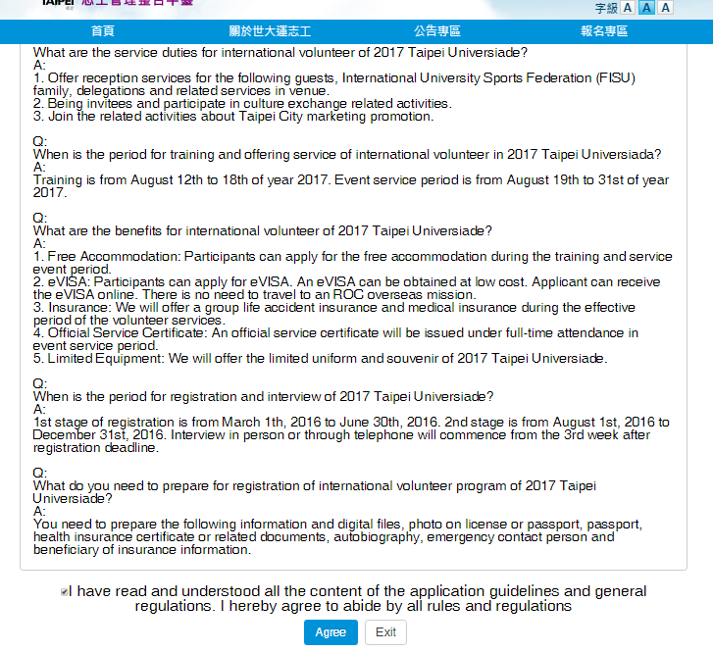
台北世大運-外籍生志工報名
2.和中文報名介面相同，簽屬權利和義務說明。

Slide 19
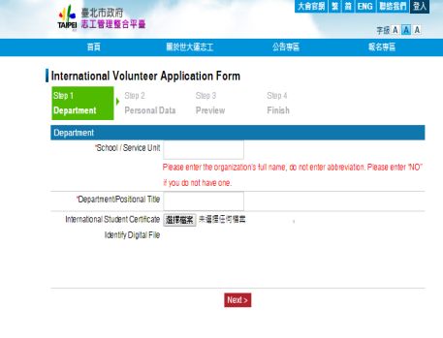
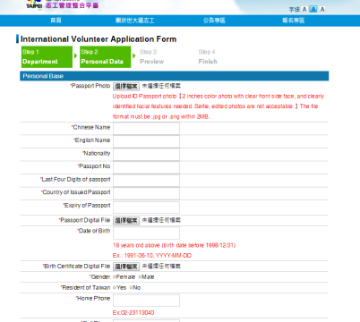
台北世大運-外籍生志工報名
3.相關基本報名資料和服務志工選擇，比照中文版內容。

Slide 20
台北世大運-志工報名(續)
1.報名完成志工需完成志願服務訓練
(1)志願服務基礎訓練12小時-可線上上課(台北E大)
(2)特殊訓練(學生志工C級特殊培訓)-到校授課
2.相關各系服務志工名冊請轉知學務處彙整後呈 鈞長知悉。

Slide 21
參考
台北E大志願服務線上上課

Slide 22
台北E大志願服務基礎訓練
台北E大
http://elearning.taipei.gov.tw

Slide 23
志願服務基礎訓練流程
註冊→選課中心→選課查詢(志願服務) →報名
選單上課→上課去→統計時數→列印證明

Slide 24
點選選課中心

Slide 25
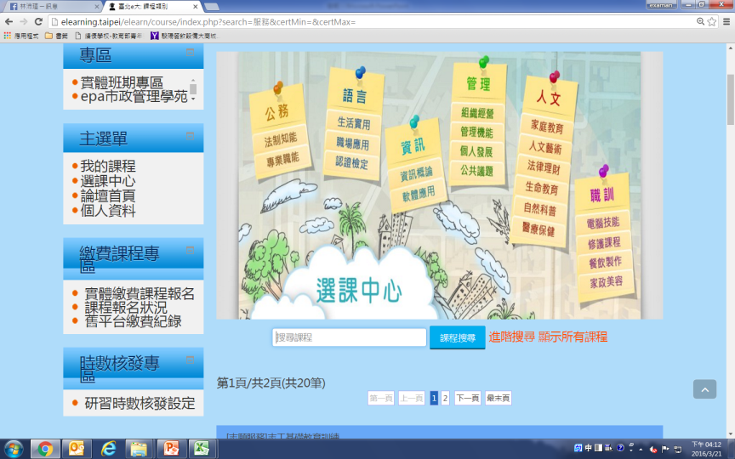
搜尋課程
搜尋：
志願服務
2
課表

Slide 26
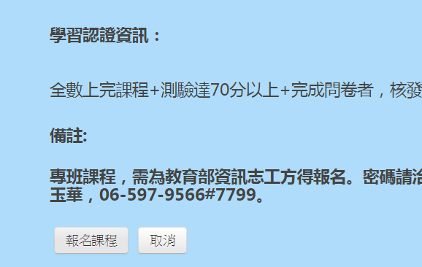
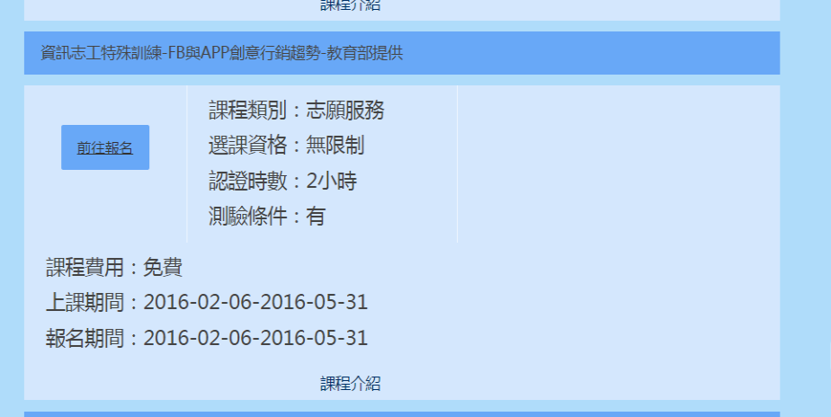
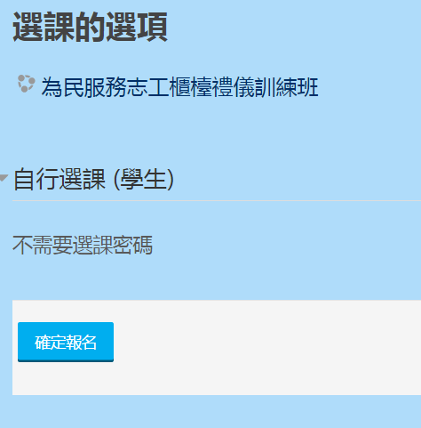
點選前往報名並確認
1
3
2

Slide 27
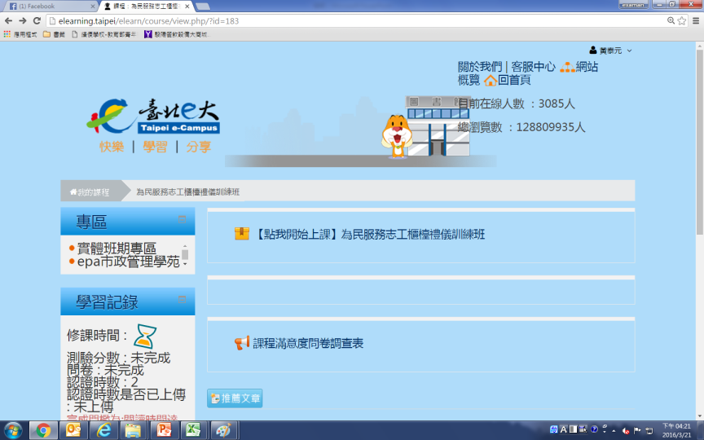
進入課程介面1
點選上去
課表

Slide 28
進入課程介面2
1
進入課程
2

Slide 29
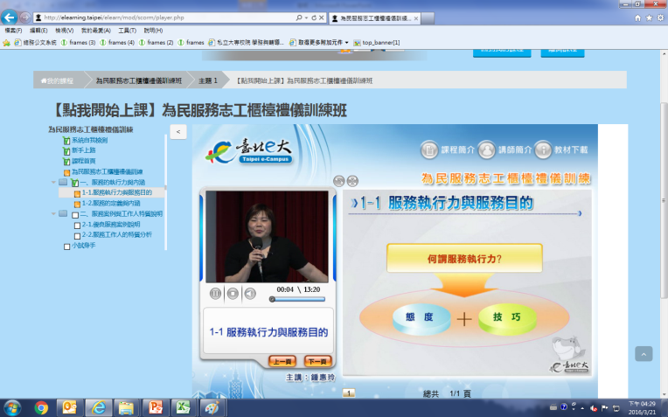
上課ㄌ~~建議用IE

Slide 30
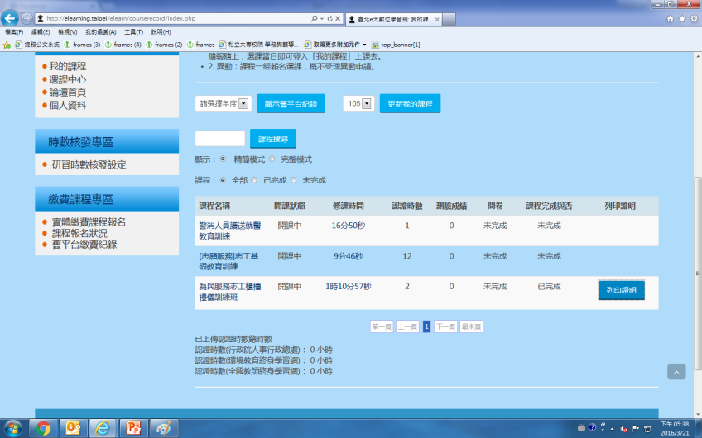
完成後可列印證明

Slide 31
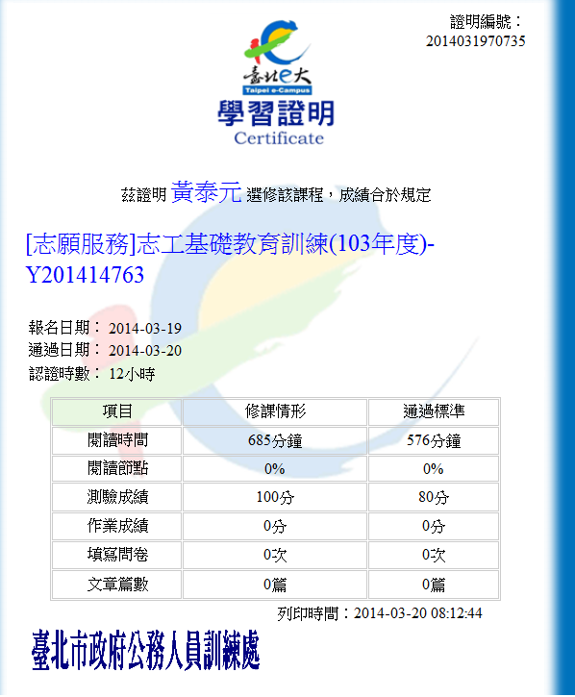
影本→備註學號→送交課外中心
◎建議授課為15小時

Slide 32
簡報結束
謝謝指教

